Slide 1

Seminar
Blaulichtunterweisung

Slide 2
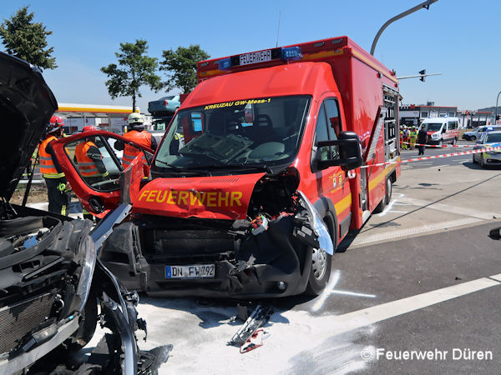
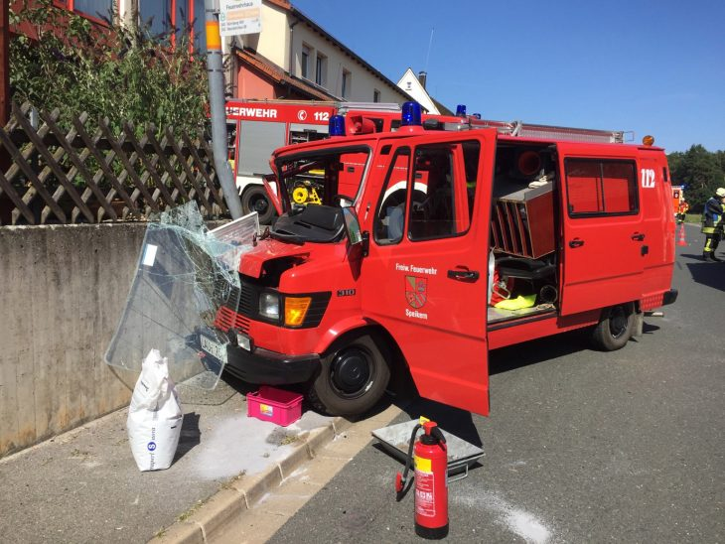
Blaulichtunterweisung- Warum?
Foto: Feuerwehr Düren
Foto: Kirchmeyer, Nürnberger Nachrichten

Slide 3
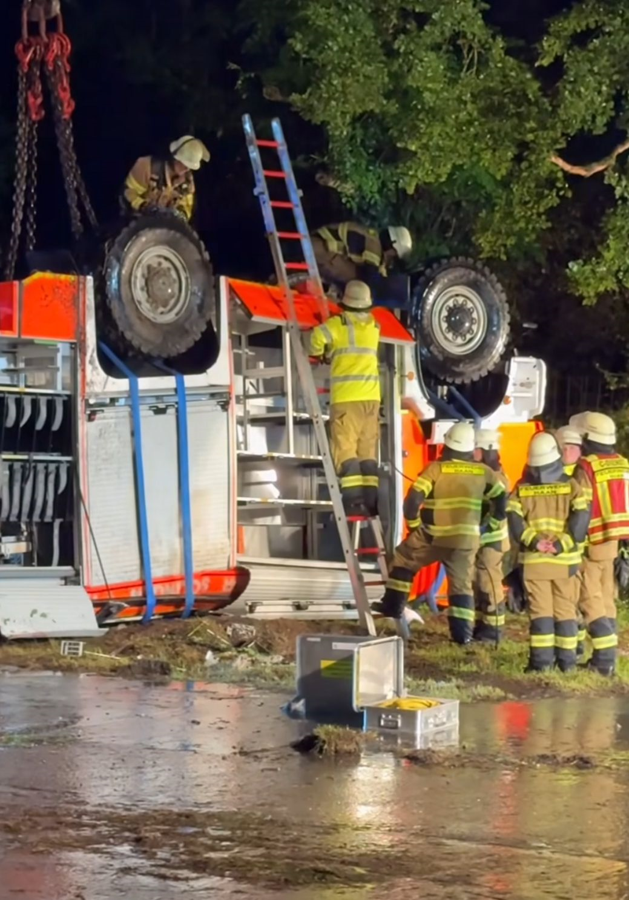
Blaulichtunterweisung- Warum?
Foto: Feuerwehr Solingen

Slide 4
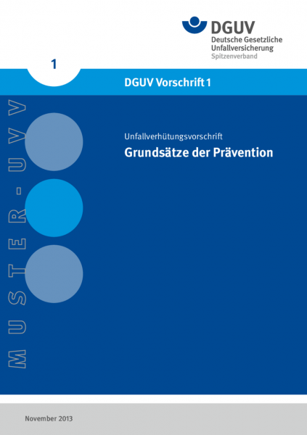
Blaulichtbelehrung- Warum?
DGUV Vorschrift 49 „Feuerwehren“
Die Feuerwehrangehörigen sind im Rahmen der Aus- und Fortbildung über die möglichen Gefahren und Fehlbeanspruchungen im Feuerwehrdienst sowie über die Maßnahmen zur Verhütung von Unfällen und Gesundheitsgefahren regelmäßig zu unterweisen. Die Unterweisung ist zu dokumentieren.
=> Dies trifft auch bei Einsatzfahrten zu, daher ist
eine Blaulichtbelehrung notwendig!

Slide 5
Inhalt
Rechtliche Grundlagen
Entscheidungsverhalten
Fahrstrategien

Slide 6

Rechtliche Grundlagen

Slide 7

Rechtliche Grundlagen
§1 StVO - Grundregel
Die Teilnahme am Straßenverkehr erfordert ständige Vorsicht und gegenseitige Rücksicht.
Wer am Verkehr teilnimmt, hat sich so zu verhalten, dass kein Anderer geschädigt, gefährdet oder mehr, als nach den Umständen unvermeidbar, behindert oder belästigt wird.
Notes:
Jeder muss auf andere Aufpassen
Schädigung: Unfall
Gefährdung= kurz vor knapp
Behinderung / Belästigung nach Umständen unvermeidbar = Einsatzfahrt? Rückfahrt?

Slide 8
Rechtliche Grundlagen
§ 35 Sonderrechte
Von den Vorschriften dieser Verordnung sind die Bundeswehr, die Bundespolizei, die Feuerwehr, der Katastrophenschutz, die Polizei und der Zolldienst befreit, soweit das zur Erfüllung hoheitlicher Aufgaben dringend geboten ist.
a) Fahrzeuge des Rettungsdienstes sind von den Vorschriften dieser Verordnung befreit, wenn höchste Eile geboten ist, um Menschenleben zu retten oder schwere gesundheitliche Schäden abzuwenden.
Die Sonderrechte dürfen nur unter gebührender Berücksichtigung der öffentlichen Sicherheit und Ordnung ausgeübt werden.
Notes:
Sonderrechte: langsames / schnelles Fahren
Parken / halten im Verbot
Befahren Gehwege, …
Rotlichtverstoß

Slide 9
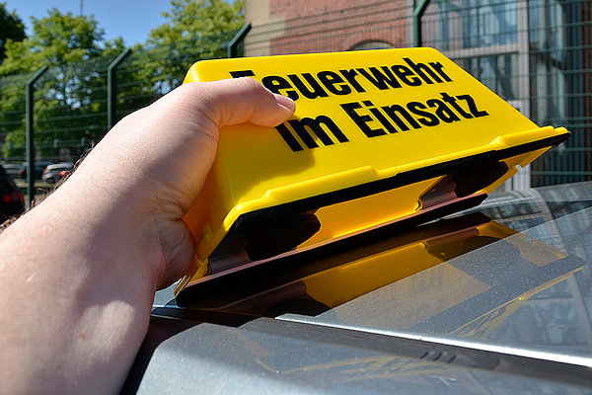
Rechtliche Grundlagen
Was heißt „dringend geboten“?
Die Inanspruchnahme von Sonderrechten ist dann dringend geboten, wenn bei Befolgung der einzelnen Verkehrsvorschriften der Einsatzerfolg erheblich gefährdet oder vereitelt würde.
Ist die Durchführung der Einsatzfahrt bei Beachtung der Verkehrsvorschriften lediglich erschwert, reicht das als Begründung für „dringend geboten“ nicht aus.
  ©Feuerwehr Immenstadt
Notes:
Ob die Inanspruchnahme von Sonderrechten dringend geboten ist oder nicht, lässt sich durch die Einsatzkraft mit Fahraufgabe nach einer Alarmierung nicht ohne Weiteres selbst feststellen. Die Entscheidung, ob Sonderrechte in Anspruch genommen werden müssen oder nicht obliegt in der Regel der verantwortlichen Führungskraft (z. B. Zugführerin/Zugführer, Gruppenführerin/Gruppenführer). In einigen Bundesändern bzw. Hilfeleistungsorganisationen entscheidet darüber ausschließlich die Leitstelle.

Slide 10
Rechtliche Grundlagen
Höchste Eile
Höchste Eile liegt dann vor, wenn:
  die Rettung von Menschenleben oder das Abwenden schwerer Gesundheitsgefahren gefährdet wäre, d. h. der Aufgabe nicht rechtzeitig, nicht ausreichend oder gar nicht nachgekommen werden könnte,
  die Aufgabe ohne Aufschub nicht ordnungsgemäß erfüllt werden kann,
  die sofortige Erfüllung der Aufgaben im Gemeininteresse bedeutender ist,
  als mögliche Nachteile für die Verkehrssicherheit.
Notes:
Es ist nicht erforderlich, dass die angenommene Lebensbedrohung tatsächlich besteht. Auszugehen ist vielmehr von der Situation, wie sie sich im Moment der Entscheidung über die Inanspruchnahme von Sonderrechten darstellt. Klagt beispielsweise eine Patientin bzw. ein Patient bei seinem Notruf über Atemnot, so ist im Regelfall davon auszugehen, dass eine Atemstörung vorliegt und damit eine lebensbedrohliche Situation besteht, so dass die Inanspruchnahme von Sonderrechten geboten ist. Stellt sich an der Einsatzstelle heraus, dass es sich bei der „Atemnot" nur um eine Erkältung gehandelt hat, ändert das nichts an der Rechtmäßigkeit der vorangegangenen Entscheidung.
Die „höchste Eile" muss in Bezug auf eine oder mehrere konkrete Patienteninnen bzw. Patienten geboten sein. Die Voraussetzungen für die Inanspruchnahme von Sonderrechten sind daher nicht gegeben, wenn ein Fahrzeug beispielsweise von einem entfernten Krankenhaus wieder in seinen zu diesem Zeitpunkt nicht abgedeckten Rettungsdienstbereich zurückkehren oder eine „verwaiste" Wache besetzen soll, sondern erst dann, wenn sich in diesem Bereich ein konkreter Notfall ereignet hat. Gleiches gilt, wenn bspw. die Wache anzusteuern ist um das Fahrzeug aufzufüllen oder zu reinigen. Die Inanspruchnahme von Sonderrechten zu diesem Zweck ist nur zulässig, wenn bereits ein Folgeauftrag für das Fahrzeug vorliegt, nicht, wenn es „bloß" das zur Zeit einzig freie Einsatzmittel ist.
Hingegen liegen die Voraussetzungen für die Inanspruchnahme von Sonderrechten sehr wohl vor, wenn ein Fahrzeug bei einem größeren Schadensfall einen Bereitstellungsraum ansteuert. Zwar ist auch hier noch kein konkreter Patient bzw. Patientin für das Fahrzeug „vorgesehen", es ist noch nicht einmal klar, ob es überhaupt zum Einsatz kommen wird. Es besteht aber bereits eine konkrete Schadenslage, bei der das Fahrzeug zum Einsatz kommt und nicht nur die abstrakte Möglichkeit, dass sich in der Folgezeit ein Notfallereignis ergibt.

Slide 11
Rechtliche Grundlagen
Was setzt §35 StVO nicht außer Kraft?
Gurtpflicht (UVV)
Fahrerlaubnisverordnung – FeV
Ladungssicherung
Fahrzeugabmessungen
Angepasste Geschwindigkeit (Witterung)
Sicherheitsabstand
Besondere Sorgfaltspflicht ggü. Kindern, Älteren, …
Fahrphysik
StVZO (Reifen, Anbauten, …)
Alkohol und andere Rauschmittel

Slide 12
Rechtliche Grundlagen
§ 38 Blaues Blinklicht und gelbes Blinklicht
Blaues Blinklicht zusammen mit dem Einsatzhorn darf nur verwendet werden, wenn höchste Eile geboten ist, um Menschenleben zu retten oder schwere gesundheitliche Schäden abzuwenden, eine Gefahr für die öffentliche Sicherheit oder Ordnung abzuwenden, flüchtige Personen zu verfolgen oder bedeutende Sachwerte zu erhalten.
Es ordnet an: „Alle übrigen Verkehrsteilnehmer haben sofort freie Bahn zu schaffen“.
Blaues Blinklicht allein darf nur von den damit ausgerüsteten Fahrzeugen und nur zur Warnung an Unfall- oder sonstigen Einsatzstellen, bei Einsatzfahrten oder bei der Begleitung von Fahrzeugen oder von geschlossenen Verbänden verwendet werden.
Notes:
Blaulicht und Einsatzhorn stellen eine Handlungsaufforderung an die anderen Verkehrsteilnehmer dar. Diese haben sofort freie Bahn zu schaffen. Wie sie das machen, ist ihnen überlassen.
Von daher ist auch der gängige Begriff des Wegerechts falsch. $ 38 ist eine Verpflichtung für die anderen Verkehrsteilnehmer. Für die Einsatzfahrerinnen bzw. Einsatzfahrer erwächst daraus kein Recht.

Slide 13
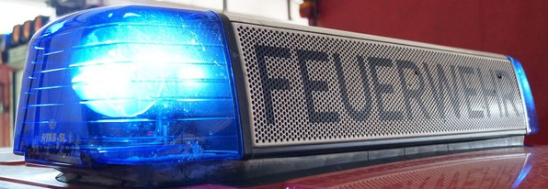
Rechtliche Grundlagen
Unterscheidung Sonderrecht und Wegerecht
Sonderrechte befreien von den Bestimmungen der StVO, ändern jedoch die Verkehrsregeln nicht. Sonderrechte dürfen nur unter gebührender Berücksichtigung der öffentlichen Sicherheit ausgeübt werden dürfen
Dies gilt auch ohne die Verwendung von blauen Blinklicht und Einsatzhorn
Wegerechte befreien nicht von den Vorschriften der StVO
Das Wegerechtsfahrzeug darf erst dann, wenn der übrige Verkehr freie Bahn geschaffen hat, diesen Vorrang mit erhöhter Vorsicht wahrnehmen.

Slide 14
Rechtliche Grundlagen
Verkehrsunfall bei einer Einsatzfahrt
Ereignet sich im Verlauf einer Einsatzfahrt ein Unfall, können zivil- und strafrechtliche Aspekte relevant werden.
Zum Beispiel:
  § 142 (Strafgesetzbuch, StGB) – Unerlaubtes Entfernen vom Unfallort
  § 315c (StGB) – Gefährdung des Straßenverkehrs
  § 323c (StGB) – Unterlassene Hilfeleistung
Notes:
Die Sonderrechte beziehen sich ausschließlich auf die Regelungen der StVO, andere Gesetze und Verordnungen bleiben davon unberührt. Die Gebote und Verbote dieser Gesetze müssen daher bei Einsatzfahrten eingehalten werden. So bleiben z. B. das Fahren ohne Führerschein oder das Fahren unter Alkoholeinfluss von den Sonderrechten unberührt und damit weiter verboten. Auch die Gefährdung des Straßenverkehrs ($315c StGB) fällt hierunter:
§ 315c Gefährdung des Straßenverkehrs
(1) Wer im Straßenverkehr
1. ein Fahrzeug führt, obwohl er
a) infolge des Genusses alkoholischer Getränke oder anderer berauschender Mittel oder
b) infolge geistiger oder körperlicher Mängel
nicht in der Lage ist, das Fahrzeug sicher zu führen, oder
2. grob verkehrswidrig und rücksichtslos
a) die Vorfahrt nicht beachtet,
b) falsch überholt oder sonst bei Überholvorgängen falsch fährt,
c) an Fußgängerüberwegen falsch fährt,
d) an unübersichtlichen Stellen, an Straßenkreuzungen, Straßeneinmündungen oder Bahnübergängen zu schnell fährt,
e) an unübersichtlichen Stellen nicht die rechte Seite der Fahrbahn einhält,
f) auf Autobahnen oder Kraftfahrstraßen wendet, rückwärts oder entgegen der Fahrtrichtung fährt oder dies versucht oder
g) haltende oder liegengebliebene Fahrzeuge nicht auf ausreichende Entfernung kenntlich macht, obwohl das zur Sicherung des Verkehrs erforderlich ist,
und dadurch Leib oder Leben eines anderen Menschen oder fremde Sachen von bedeutendem Wert gefährdet, wird mit Freiheitsstrafe bis zu fünf Jahren oder mit Geldstrafe bestraft.
(2) In den Fällen des Absatzes 1 Nr. 1 ist der Versuch strafbar.
(3) Wer in den Fällen des Absatzes 1
1. die Gefahr fahrlässig verursacht oder
2. fahrlässig handelt und die Gefahr fahrlässig verursacht,
wird mit Freiheitsstrafe bis zu zwei Jahren oder mit Geldstrafe bestraft.

Slide 15
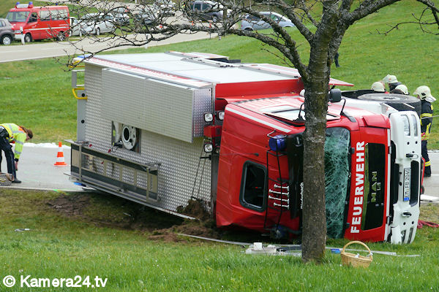
Rechtliche Grundlagen
Verkehrsunfall bei einer Einsatzfahrt
Anhalten, Überblick verschaffen
ILS / EL informieren
Absichern der Unfallstelle
Erste Hilfe leisten
Örtliche Dienstanweisungen
beachten

Slide 16
Rechtliche Grundlagen
Merke
Unter bestimmten Voraussetzungen befreit das Sonderrecht von gewissen Vorschriften, jedoch nicht von anderen gesetzl. Regelungen
Sonderrechte schränken Rechte von anderen Verkehrsteilnehmern nicht ein
Bei Missachtung der Sorgfaltspflicht können Einsatzfahrer*Innen in vollem Umfang für Schäden haftbar gemacht werden
Auf die Inanspruchnahme von Sonderrechten im privaten PKW sollte verzichtet werden
Blaulicht alleine stellt für andere Verkehrsteilnehmer keine Verpflichtung dar, freie Bahn zu schaffen

Slide 17
Rechtliche Grundlagen
Merke
Die Verantwortung für die Art und Weise der Umsetzung von Sonderrechten liegt ausschließlich bei der fahrenden Einsatzkraft
Je größer die Abweichung von den Regeln, desto höher die Anforderungen an Aufmerksamkeit und Sorgfalt
Sollen andere Verkehrsteilnehmer freie Bahn schaffen, erfordert die gleichzeitige Verwendung von Blaulicht und Einsatzhorn

Slide 18

Entscheidungsverhalten

Slide 19
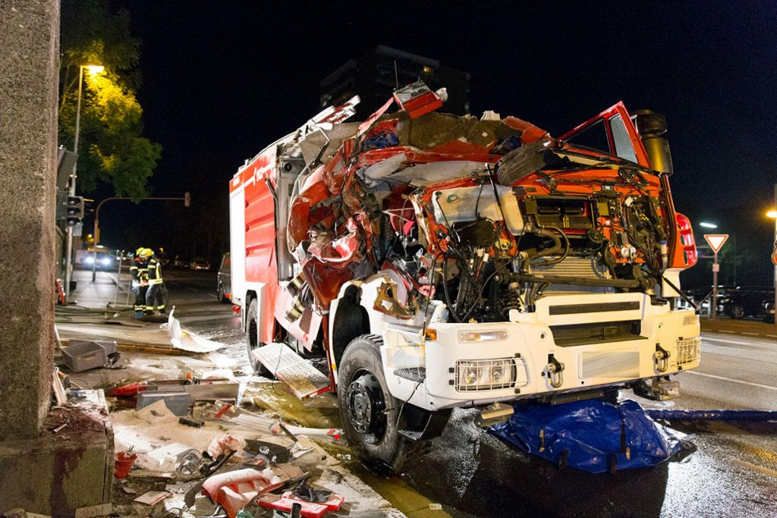
Entscheidungsverhalten
Unfallrisiko
4-faches Risiko für Unfall mit Todesfolge
8-faches Risiko für Unfall mit Schwerverletzen
17-faches Risiko für Unfall mit hohem Sachschaden
Foto: Neue Presse Coburg

Slide 20
Entscheidungsverhalten
Entscheidungen während der Einsatzfahrt müssen unter besonderen bzw. erschwerten Bedingungen getroffen werden:
• Zeitdruck ➔ Stresssymptome
• Einsatzstichwort ➔ individuelle psychophysische Zustände
• Verkehrsaufkommen ➔ Verhalten Anderer
• Informationsdefizite/-überflutung➔ Kommunikation mit Leitstelle
• Akustische Belastungen ➔ Einsatzhorn + Kommunikation
• Ggf. Erfahrungsdefizite ➔ angemessenes Verhalten in Verkehrssituation

Slide 21
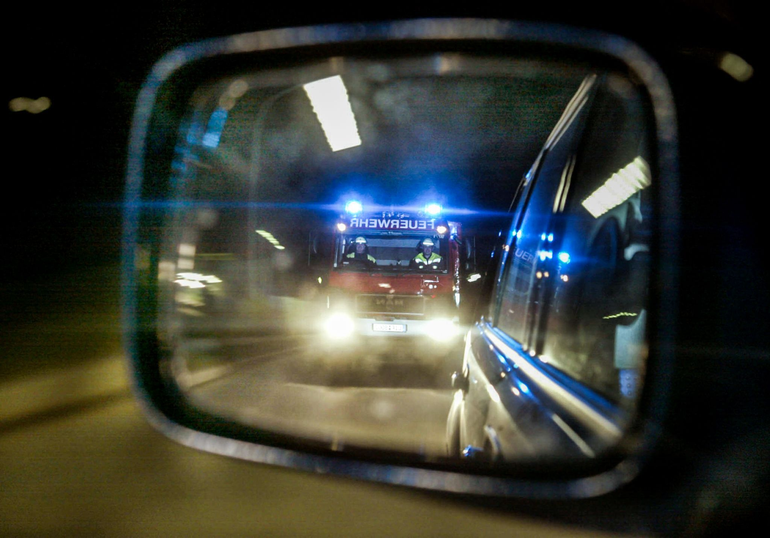
Entscheidungsverhalten
Reaktionen der Anderen
Signale erst spät wahrgenommen
Abruptes Bremsen
Plötzliches Beschleunigen
Irrationales Ausweichen
Rettungsgassenbildung erschwert bis nicht möglich
Keine Reaktion
…
© Volksstimme

Slide 22

Fahrstrategien

Slide 23
Überqueren von Straßenkreuzungen bei Rotlicht
Wenn der Querverkehr Grün hat, ist die Kreuzung auf alle Fälle in mäßiger Geschwindigkeit (Schrittgeschwindigkeit) anzufahren. Es ist kurz anzuhalten, bis festgestellt ist, ob die übrigen Verkehrsteilnehmer dem Einsatzfahrzeug die Vorfahrt einräumen; erst dann ist die Kreuzung zu überqueren.
Linksvorbeifahren an einer Verkehrsinsel
Auch in diesem Falle ist mit mäßiger Geschwindigkeit zu fahren, da Fußgänger und andere Verkehrsteilnehmer oft nicht annehmen, dass das Einsatzfahrzeug diesen ungewöhnlichen Weg nimmt. Fahrten entgegen der Fahrtrichtung in einem Kreisverkehr sollten jedoch unterbleiben
Fahrstrategien
Verhalten in Einzelfällen

Slide 24
Fahrstrategien
Überqueren von Vorfahrtsstraßen (ohne Ampelregelung) und Einbiegen in solche Straßen
Es muss damit gerechnet werden, dass die übrigen Verkehrsteilnehmer die Sondersignale nicht rechtzeitig wahrnehmen, oder nicht einschätzen können, woher diese kommen
Blaues Blinklicht zur Absicherung von Unfallstellen
Blaues Blinklicht allein darf nur von den damit ausgerüsteten Fahrzeugen und nur zur Warnung verwendet werden
an Unfallstellen und sonstigen Einsatzstellen und bei der
Begleitung geschlossener Verbände

Slide 25
Fahrstrategien
Absicht deutlich machen:
Mindest-Abstand halten => um den Handlungsdruck für die anderen Fahrerinnen und Fahrer zu begrenzen, aber auch um die eigene Manövrierfähigkeit nicht zu riskieren
Möglichst eindeutige Fahrspur/Linie fahren
Keine sprunghaften Entscheidungswechsel => Reaktionsverzögerungen der anderen Verkehrsteilnerinnen und Verkehrsteilnehmer berücksichtigen, da deren Wahrnehmung über den Rückspiegel erfolgen muss
Blinker zum Anzeigen der geplanten Fahrtrichtung frühzeitig nutzen
Notes:
Der erforderliche Sicherheitsabstand lässt sich als physikalische Größe nicht durch Sonderrechte „ausschalten". Ganz im Gegenteil: Für die anderen Verkehrsteilnehmerinnen und Verkehrsteilnehmer stellt das sich mit Blaulicht und Einsatzhorn nähernde Fahrzeug eine besondere Stresssituation dar. Extremreaktionen wie eine plötzliche Vollbremsung gehören zur Tagesordnung. Der fehlende Abstand ist oftmals der Grund für ein vorzeitiges Ende der Einsatzfahrt.
Durch den Einsatz von Blaulicht und Einsatzhorn müssen die Anderen freie Bahn schaffen. Dazu müssen Sie aber wissen, welche Bahn frei gemacht werden soll. Dies setzt ein gleichmäßiges Fahren mit eindeutiger Signalgabe (Blinken, Verwenden des richtigen Fahrstreifens, ...) voraus. In den meisten Fällen sind die nicht nachvollziehbaren Reaktionen eine Reaktion auf falsche Signale der Einsatzfahrerin bzw. des Einsatzfahrer.

Slide 26
Fahrstrategien
Anderen Handlungsspielraum geben:
• Abstand halten
• Geschwindigkeit bei der Annäherung rechtzeitig
anpassen
Persönlichen Handlungsspielraum erhalten:
• Abstand halten und Einengungen vermeiden
=>Manövrierfähigkeit
• In unübersichtlichen Situationen langsam fahren =>
erhält und verbessert die Informationsverarbeitung

Slide 27
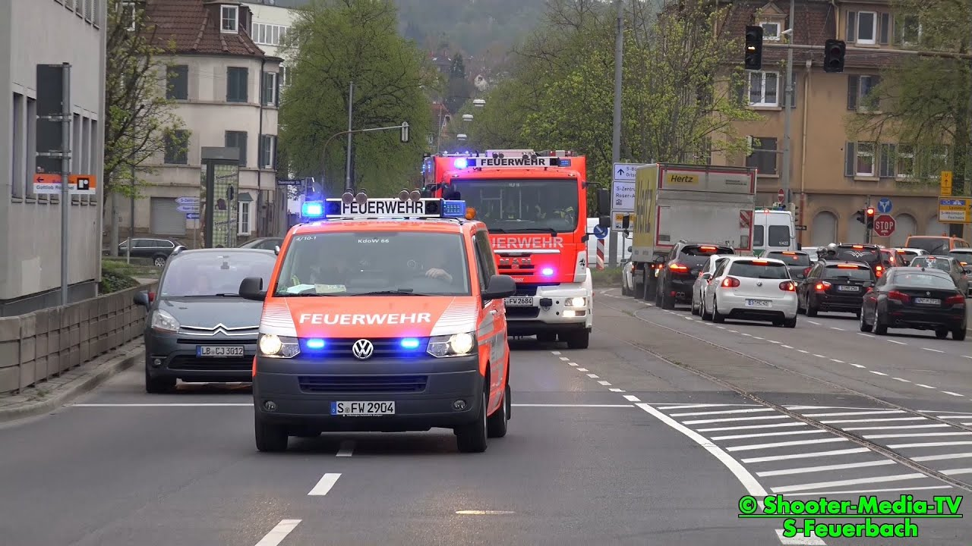
Fahrstrategien
Ablenkung vermeiden:
• Prioritäten setzen
• Gedanken auf Fahraufgabe konzentrieren
• Aufgaben delegieren
• Teamarbeit praktizieren

Slide 28
Fahrstrategien
Teamarbeit:
Klar absprechen wer sich um was kümmert (z. B. Beifahrerin oder Beifahrer ist für den Funkverkehr und die Weitergabe der Informationen an die Fahrerin bzw. den Fahrer zuständig)
Beifahrerin bzw. Beifahrer unterstützt die Fahrerin bzw. den Fahrer mit eindeutigen Ansagen (z. B. rechts ist frei!, Stop!, Langsam!)
Beifahrerin bzw. Beifahrer entlastet die Fahrerin bzw. den Fahrer bei unübersichtlichen Situationen (Vier-Augen-Prinzip)
Wichtig:
• Die Abstimmung/Unterstützung erfolgt idealerweise standardisiert und wird bei den Unterweisungen geübt

Slide 29

Fragen?
Diskussion!

